Slide 1
Facty

Slide 2
Contexto Actual
El sistema que les voy a presentar es Facty que sirve para el descargo de facturas y notificaciones.
En la actualidad el servicio de impuestos nacionales S.I.N. obliga a presentar facturas en el formulario 110 a los empleados que ganen más de Bs. 8.240.- de lo contrario recursos humanos les hace un descuento de su salario.

Slide 3

En el presente se utiliza el software FACILITO proporcionada por el S.I.N. para recepcionar el descargo de facturas.

Slide 4



Los empleados no pueden ser notificados fácilmente por algún error en su descargo de facturas o su tiempo limite de entrega

Slide 5





Introducción
El sistema Facty sirve para el:
Registro de facturas
Notificaciones
Control del crédito fiscal o retención de impuesto

Slide 6
Objetivo General
Desarrollar un sistema web para el registro de facturas y con notificaciones del tiempo limite de entrega para facilitar el descargo.

Slide 7
Objetivo Especifico
Desarrollar para el funcionamiento en internet
Registro de usuarios.
Registro de empresas
Registrar y modificación de facturas
Listar las facturas registradas
Listar las facturas presentadas por periodos
Mostrar crédito fiscal del periodo y acumulado
Mostrar retención de impuestos por periodo
Listar empleados de empresa
Enviar notificaciones a uno o a varios empleados

Slide 8



Herramientas

Slide 9
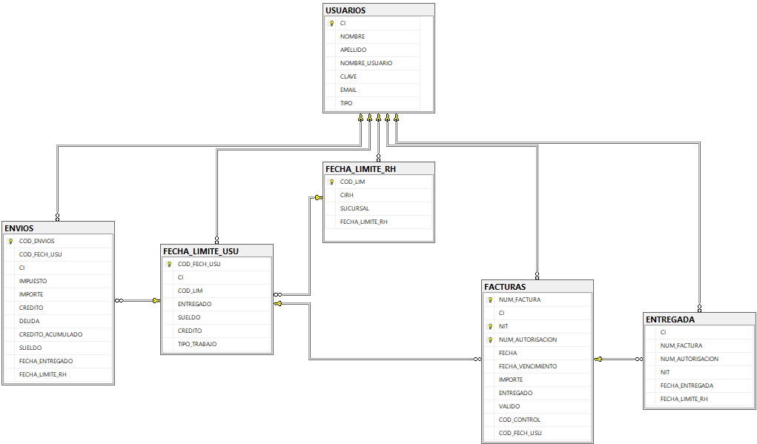

Slide 10
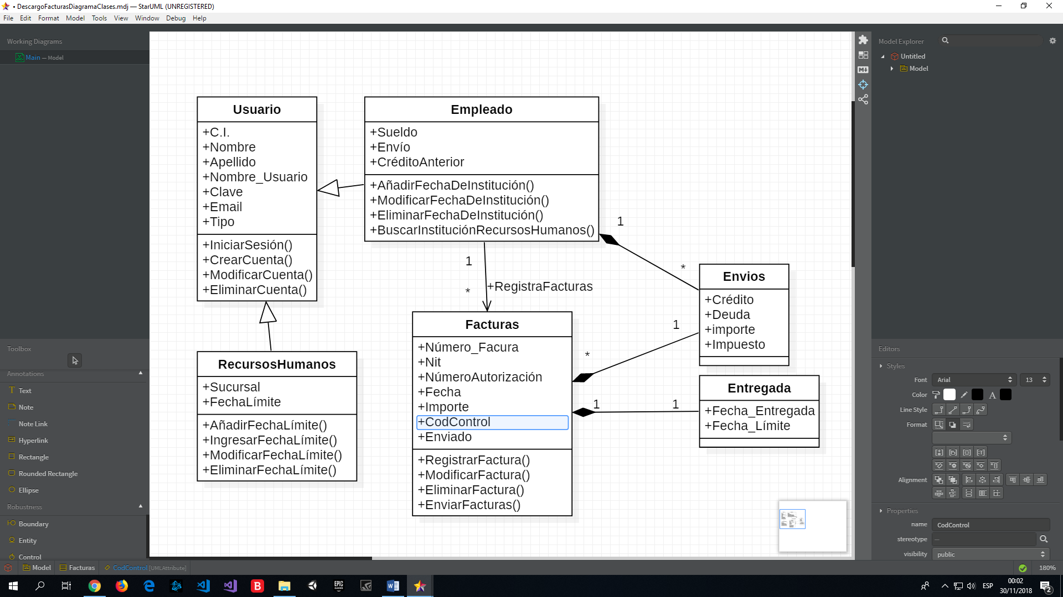
Diagrama de Clases

Slide 11
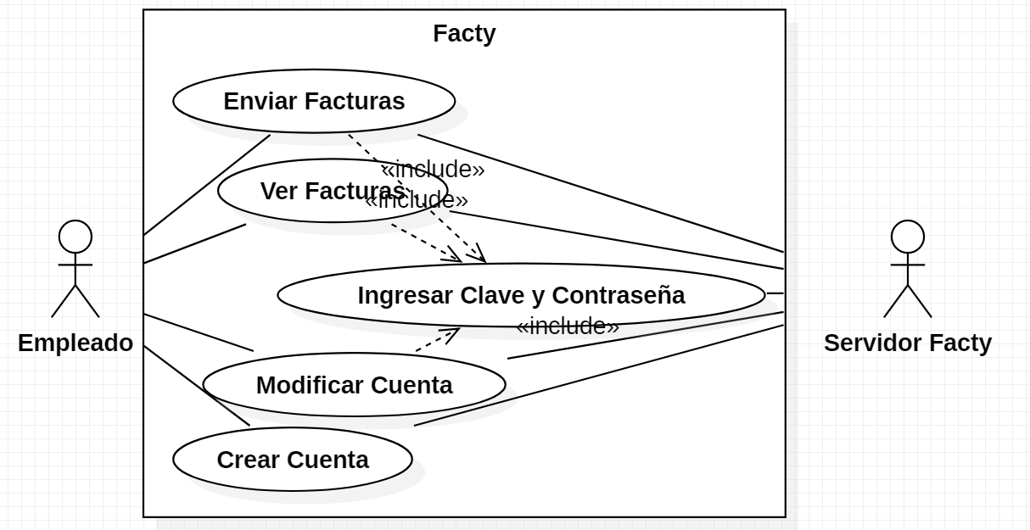
Diagrama de Casos de Uso

Slide 12
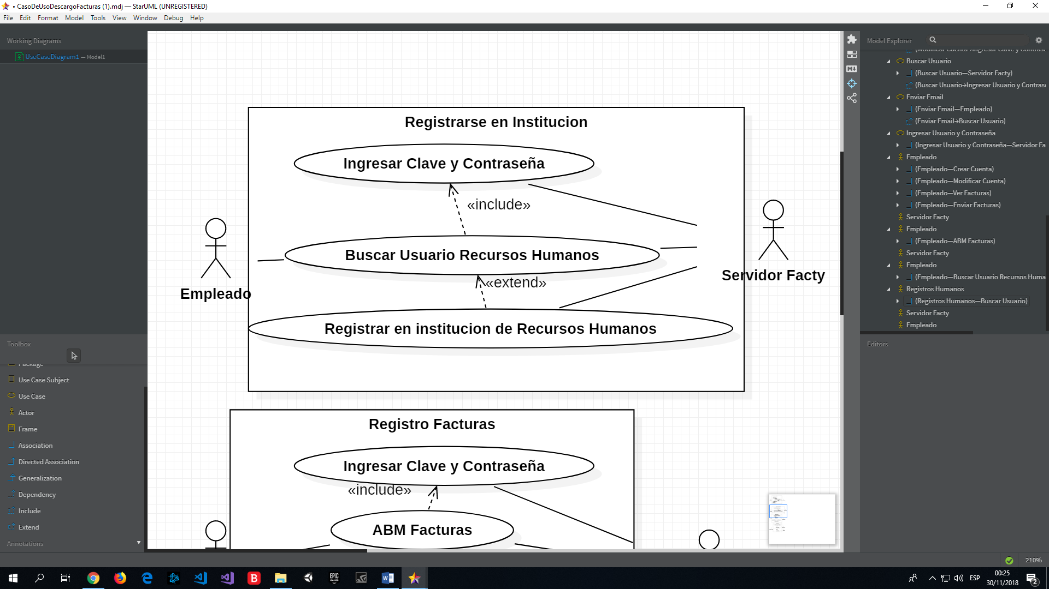
Diagrama de Casos de Uso

Slide 13
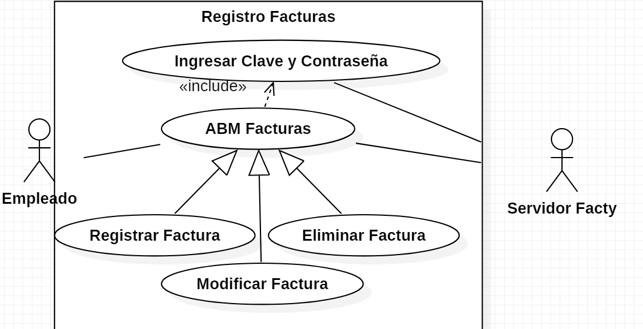
Diagrama de Casos de Uso

Slide 14
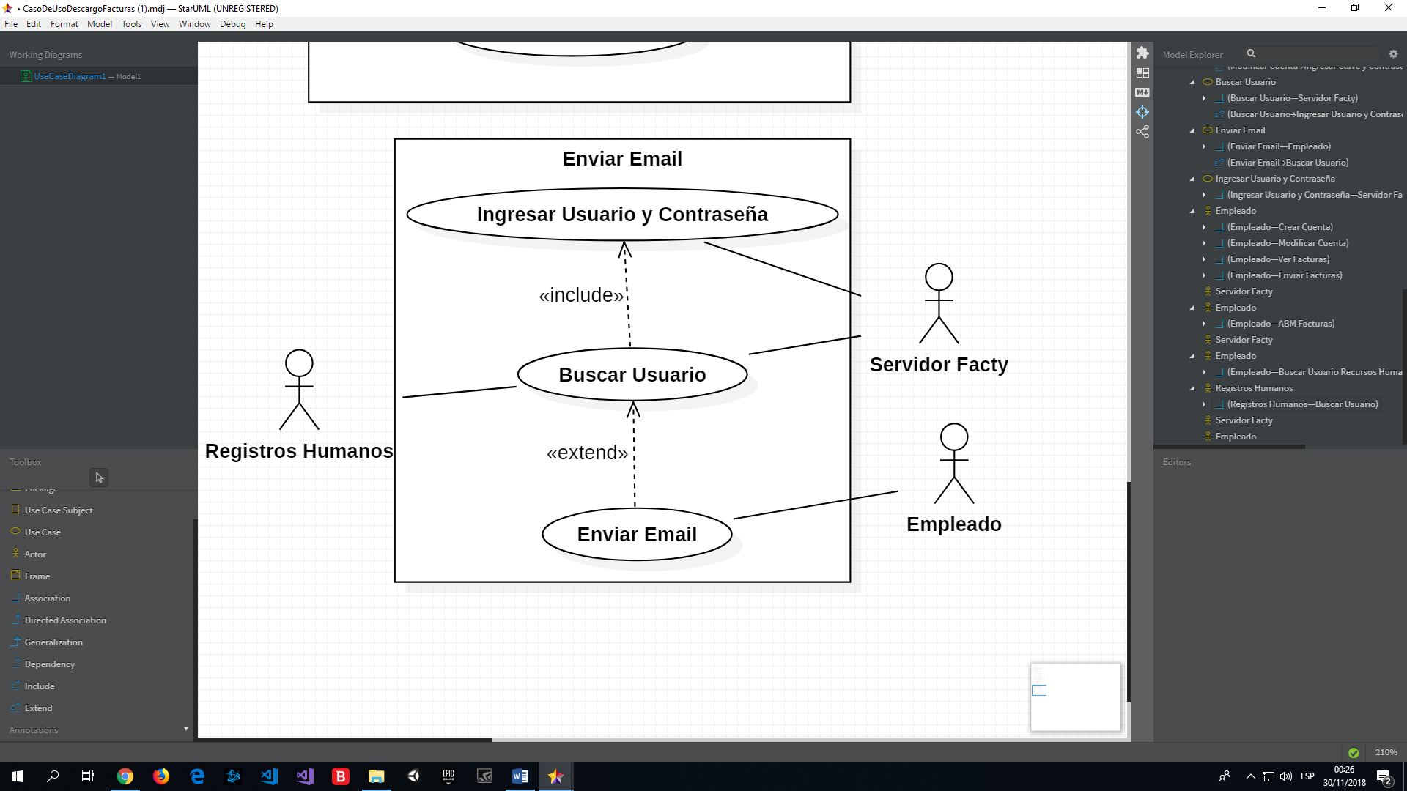
Diagrama de Casos de Uso

Slide 15
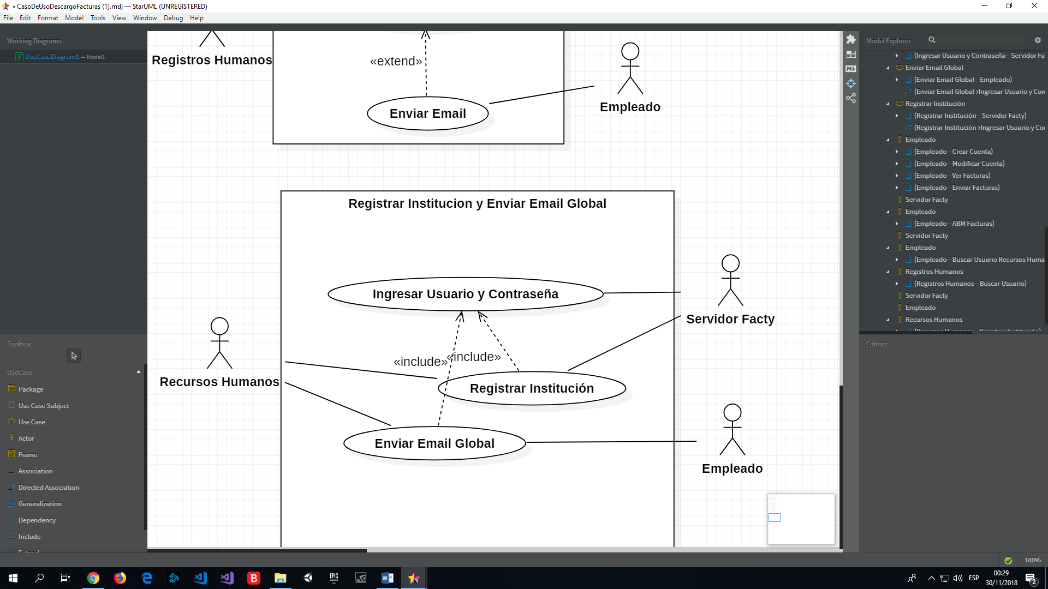
Diagrama de Casos de Uso

